Slide 1



Slide 2
Niveau de détails (quad tree ordering) dans les patchs de points
Une illustration de la méthode
Rémi Cura
Julien Perret – Nicolas paparoditis – GildaS Le meur

Slide 3
Niveau de détail dans quad tree

Slide 4
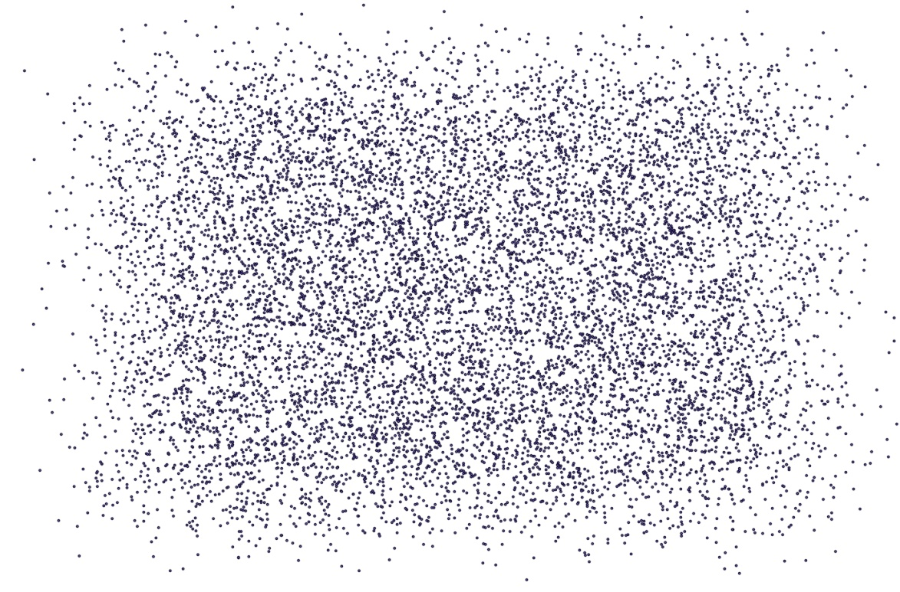
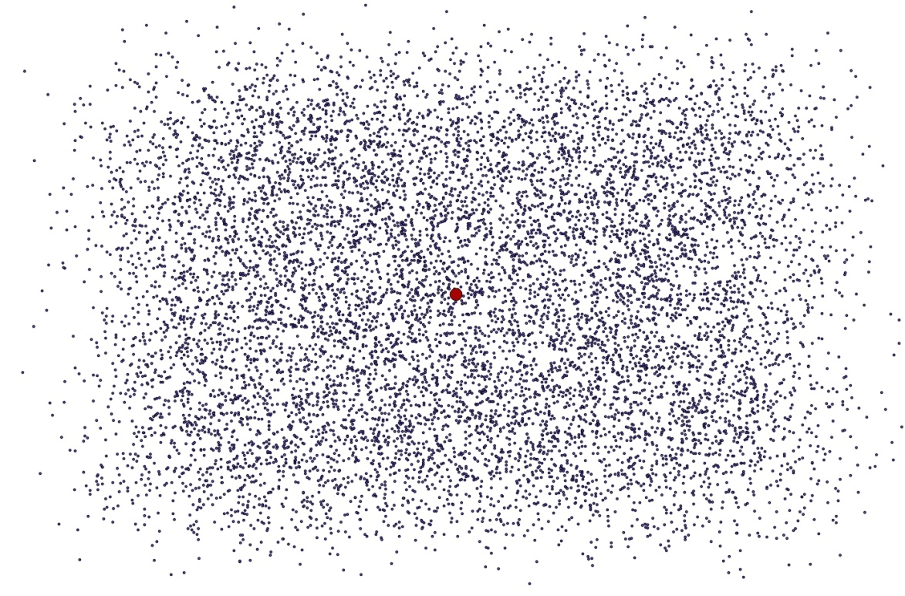
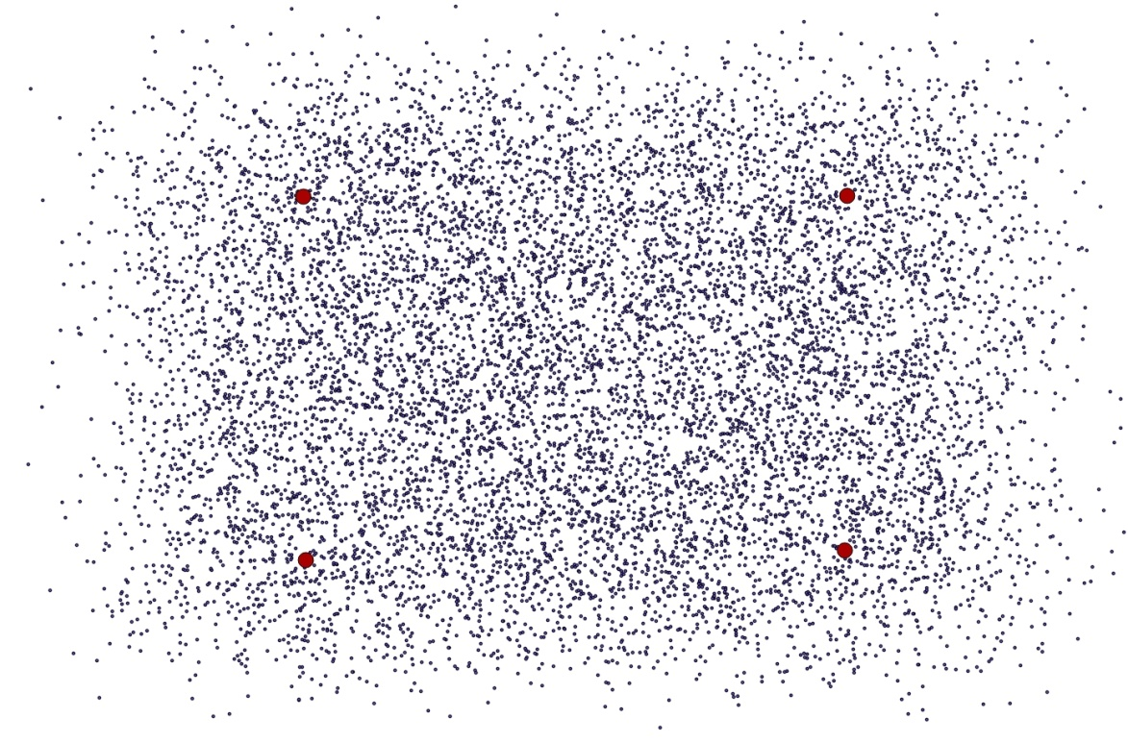
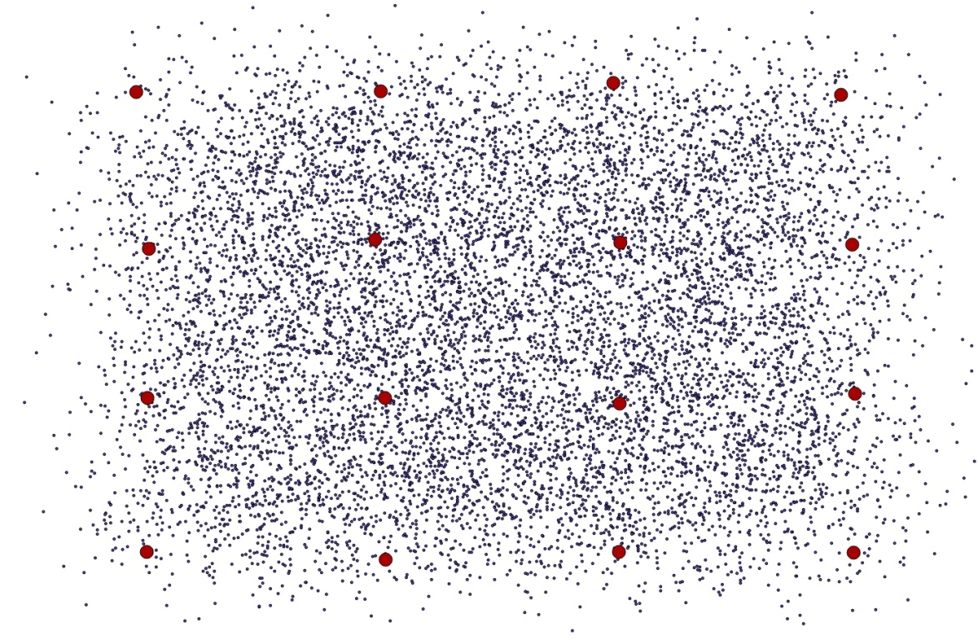

Slide 5
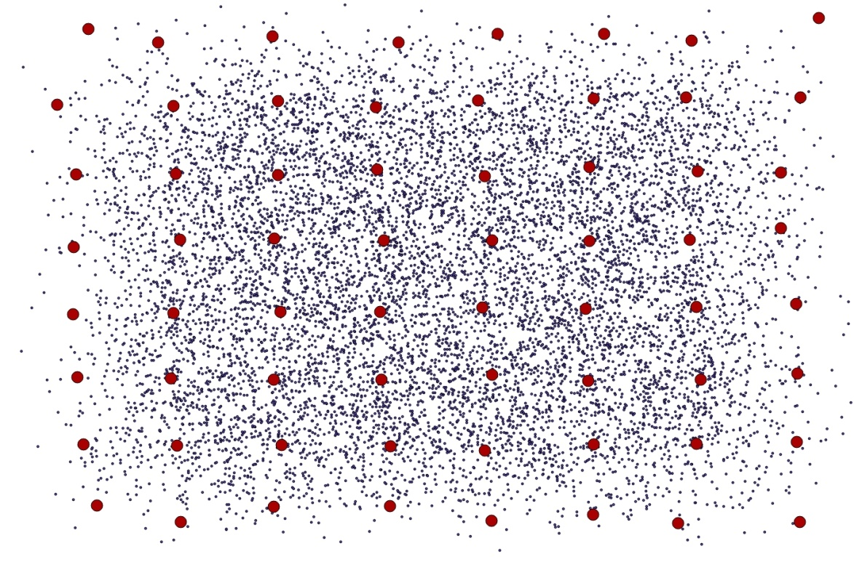
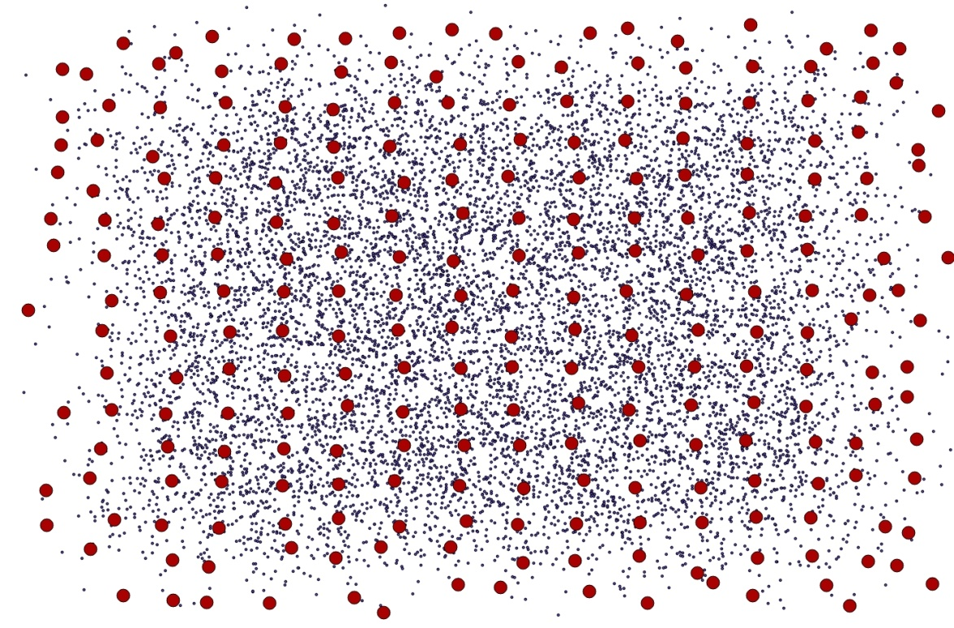
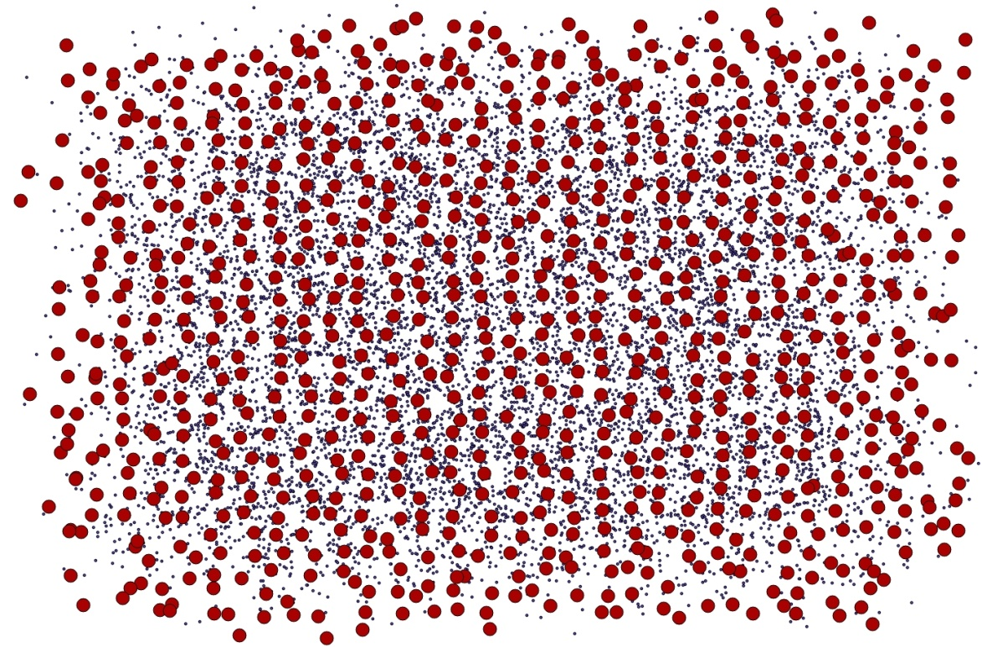
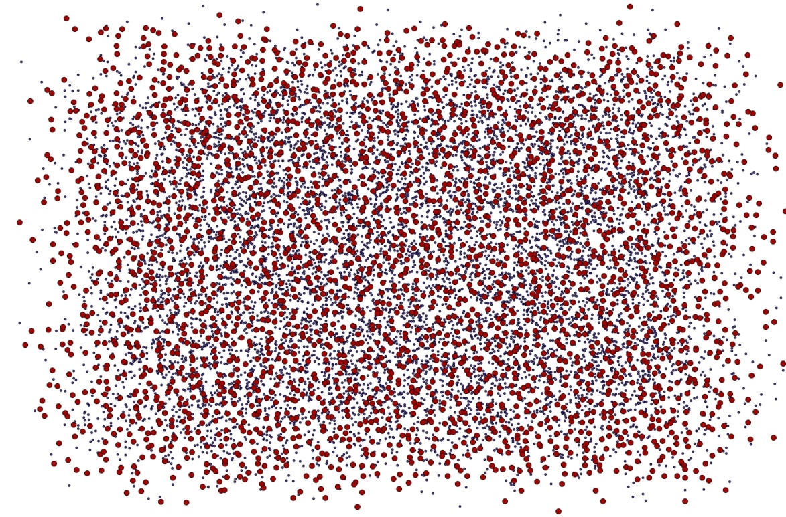

Slide 6
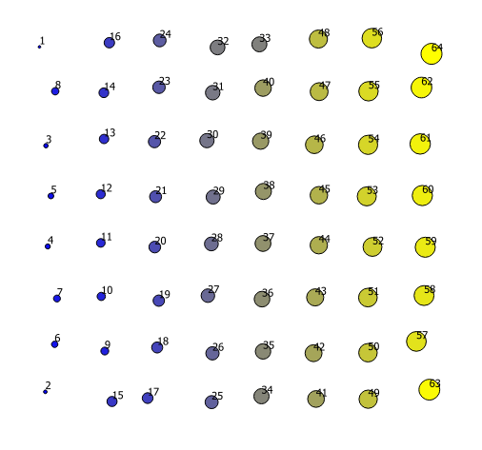
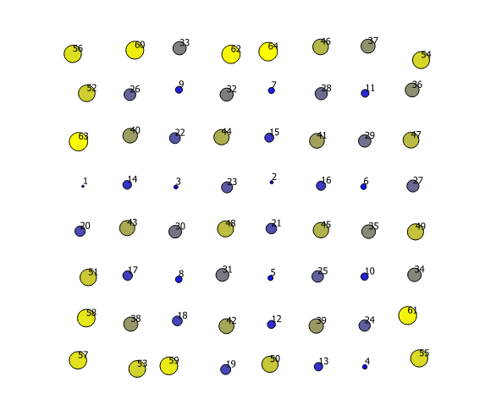
Probleme de l’ordonnancement
A l’intérieur d’un niveau de détail, on cherche un ordre qui garantisse une répartition toujours homogène quand on ne prend qu’un bout consécutif du niveau de détail
Ordre selon x, y
Ordre selon reverse(x_bf) + reverse(y_bf)

Slide 7
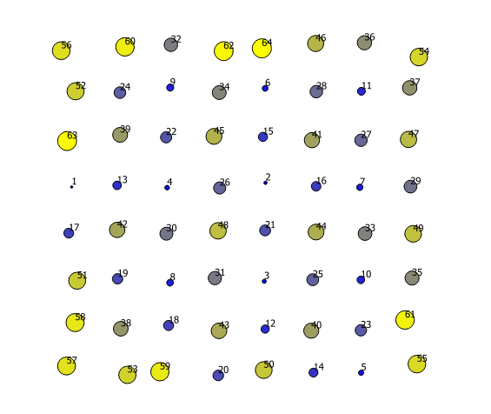
Probleme de l’ordonnancement
A l’intérieur d’un niveau de détail, on cherche un ordre qui garantisse une répartition toujours homogène quand on ne prend qu’un bout consécutif du niveau de détail
Ordre selon reverse(x_bf) + reverse(y_bf)
Ordre selon reverse(x_bf) + reverse(y_bf)
, selon reverse(x_bf) , selon reverse(y_bf)

Slide 8
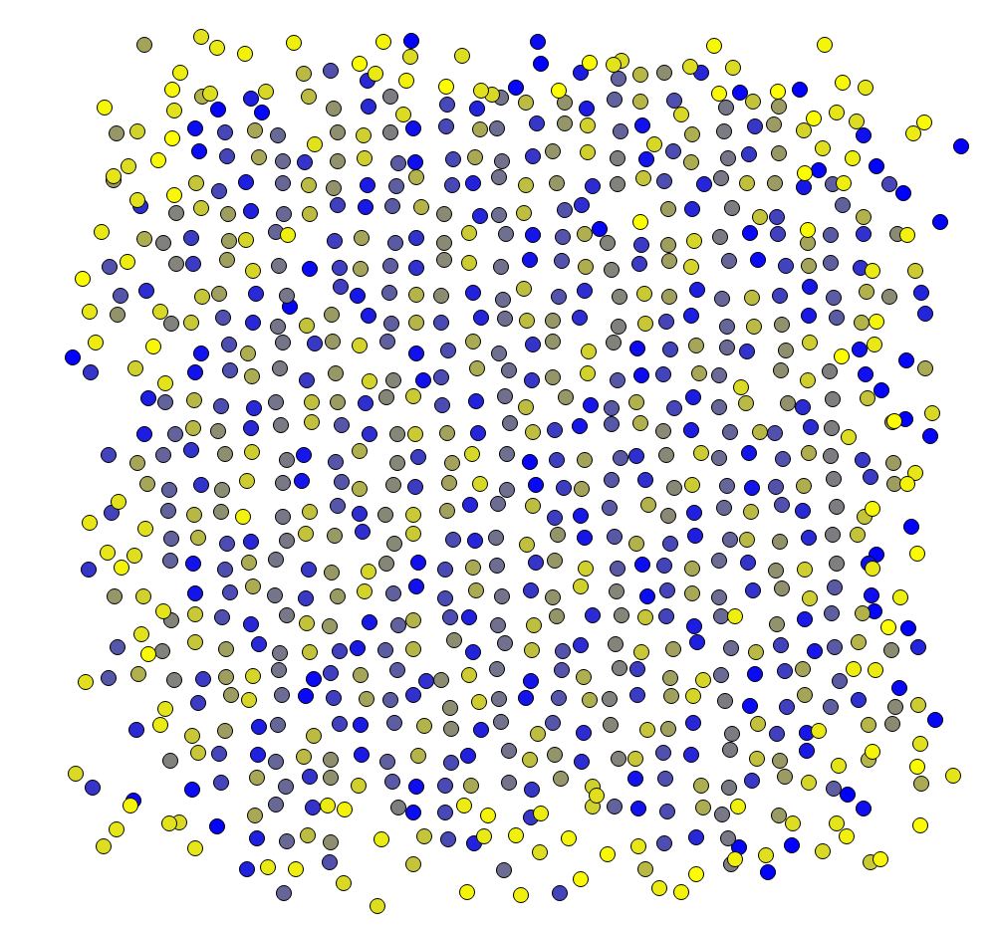
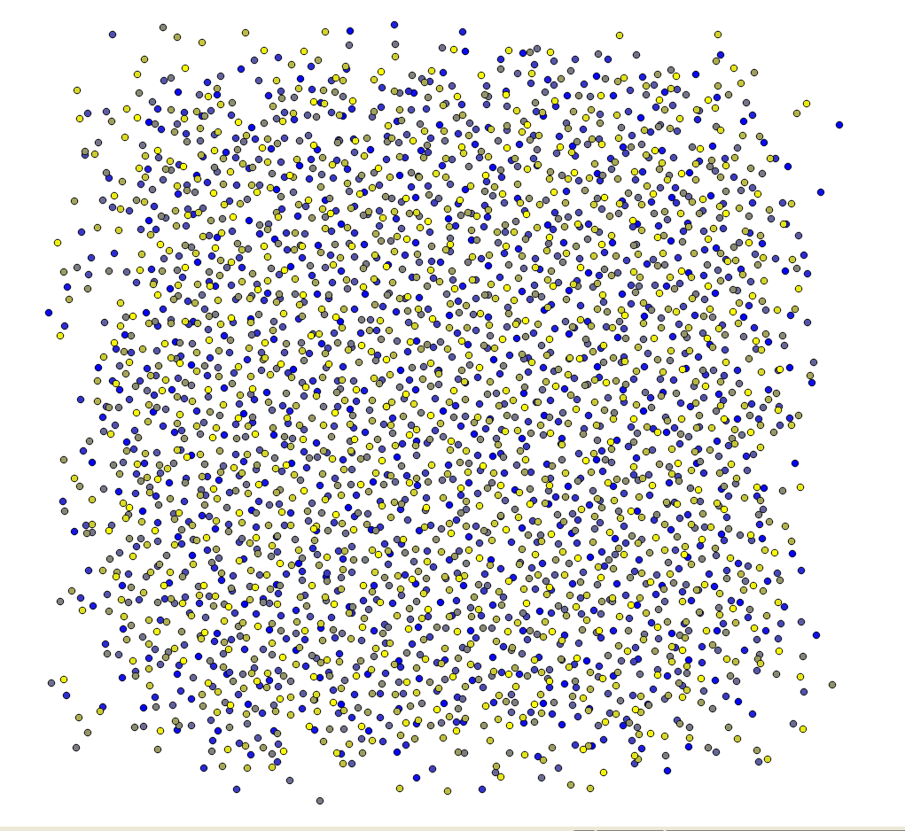
Probleme de l’ordonnancement
A l’intérieur d’un niveau de détail, on cherche un ordre qui garantisse une répartition toujours homogène quand on ne prend qu’un bout consécutif du niveau de détail
Ordre selon reverse(x_bf) + reverse(y_bf)

Slide 9
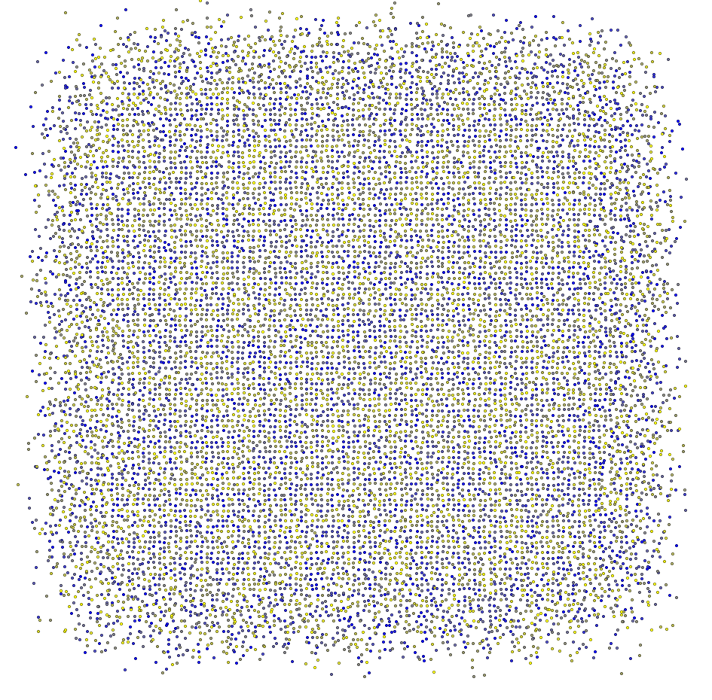
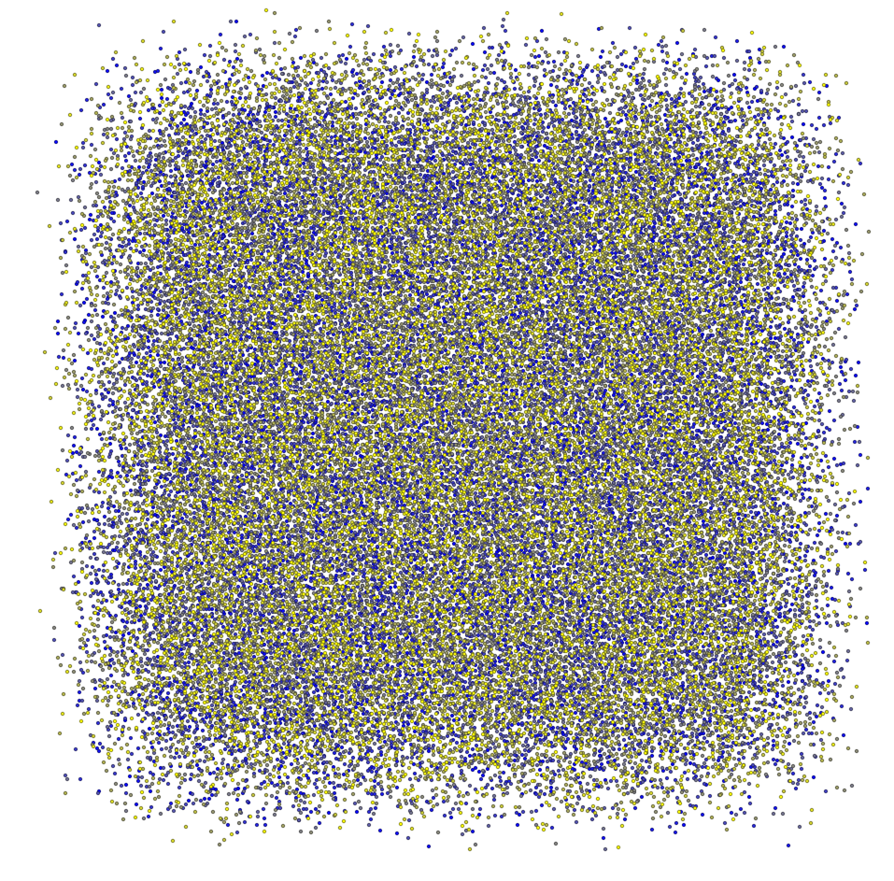
Probleme de l’ordonnancement
Test sur 100k points : 7 sec par lod
Level 7 sur 8 : 13 K pts sur 100k
Level 8 sur 8 : 40 K pts sur 100k

Slide 10
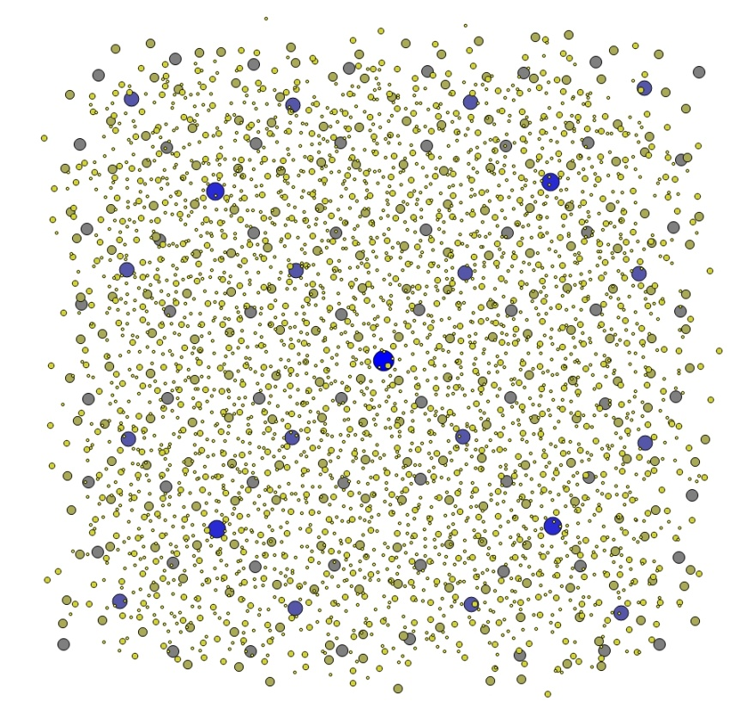
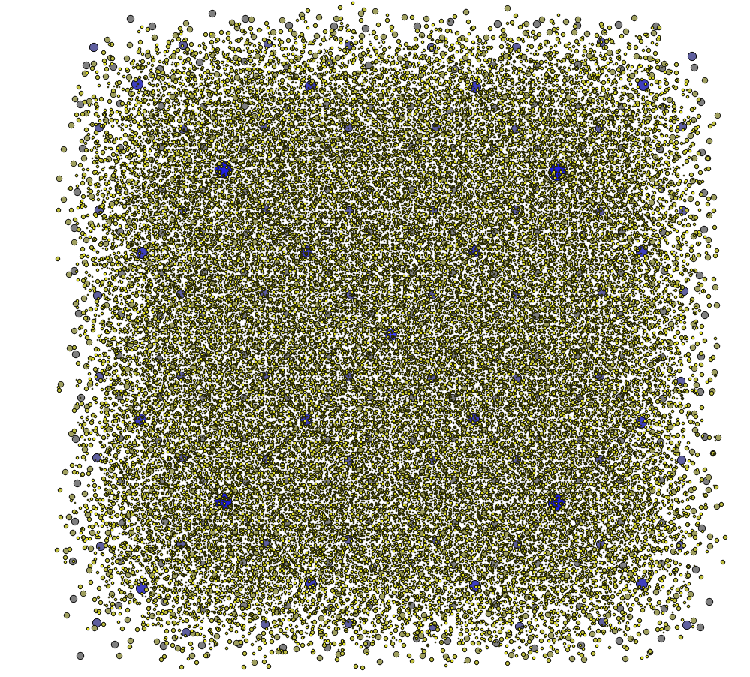
Probleme de l’ordonnancement
Les 6 niveaux de détails sur 10k points
Les 6 levels sur 10k
Les 8 levels sur 100k

Slide 11
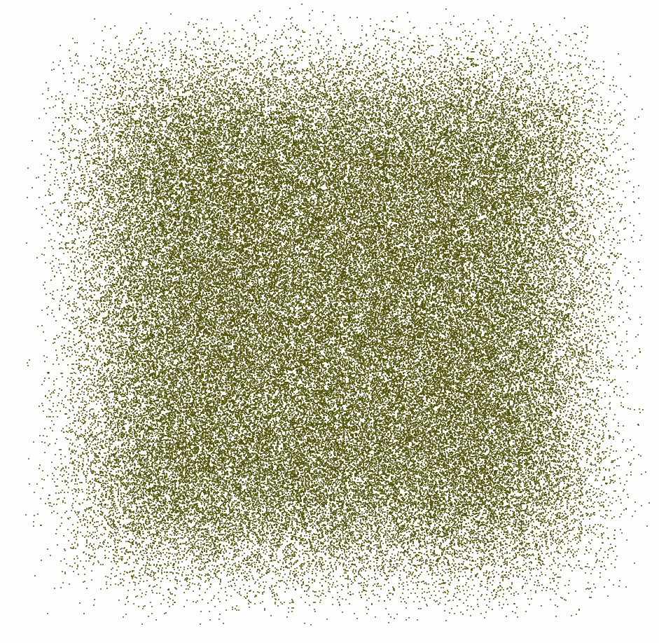
Probleme de l’ordonnancement
Tous les 100k points

Slide 12
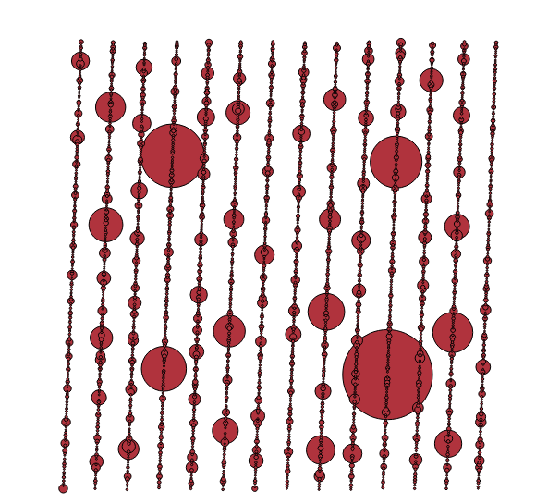
Probleme de l’ordonnancement

Slide 13
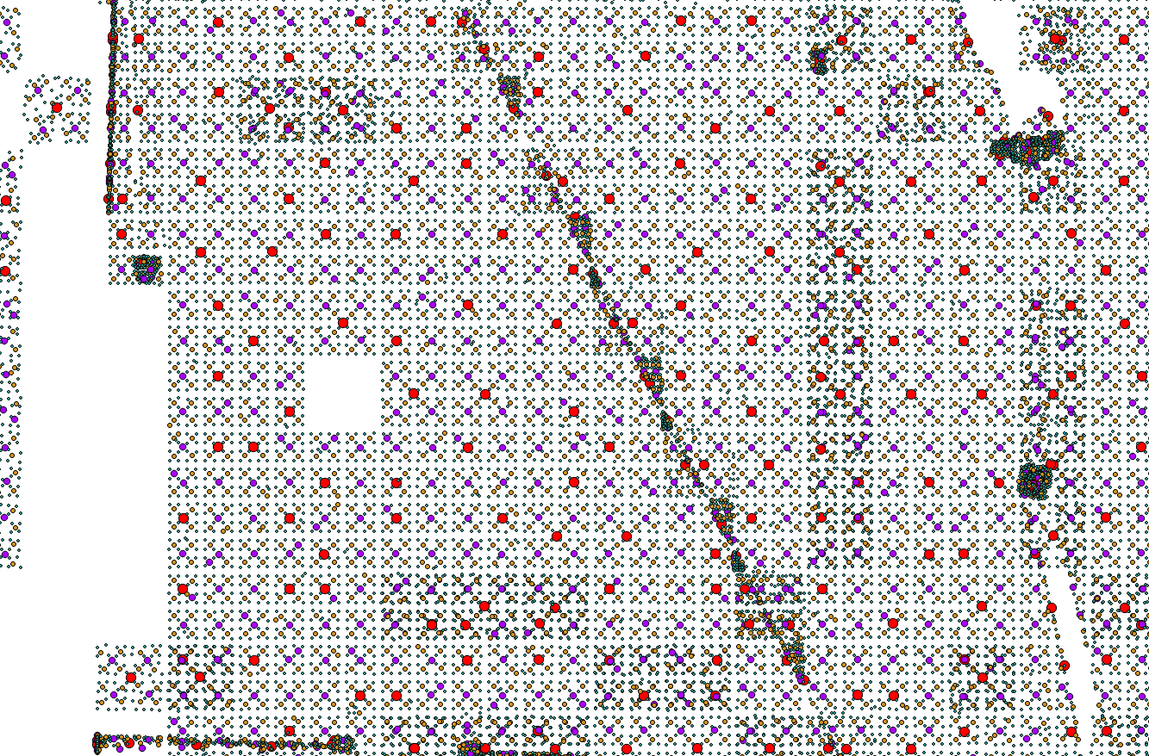
Probleme de l’ordonnancement

Slide 14
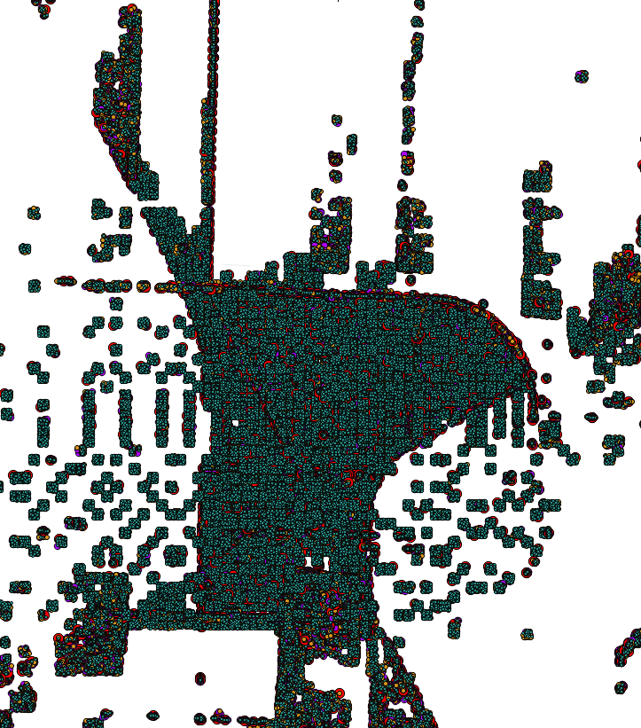
Probleme de l’ordonnancement

Slide 15
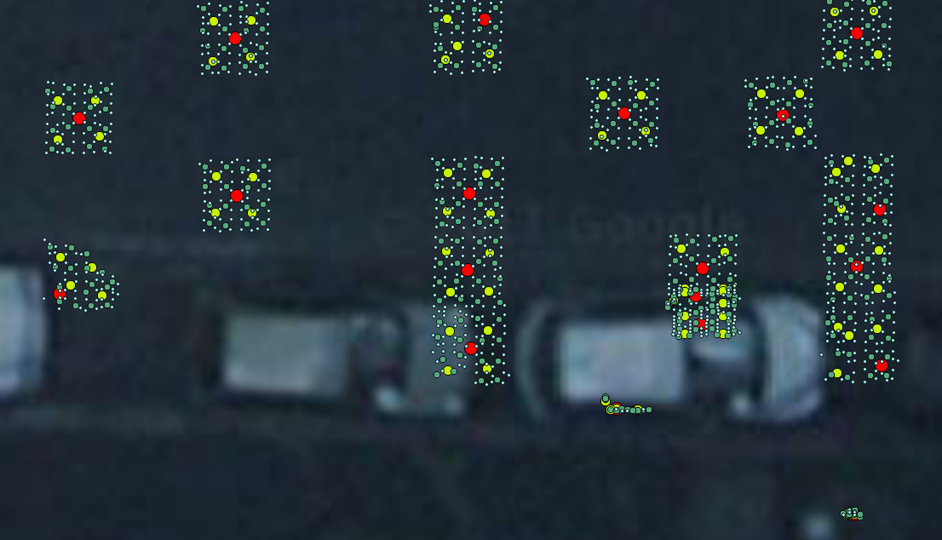
Probleme de l’ordonnancement
4 niveaux représentés, cube de 1m3. Max 1+2+4+16+64 = 85 points par m3

Slide 16
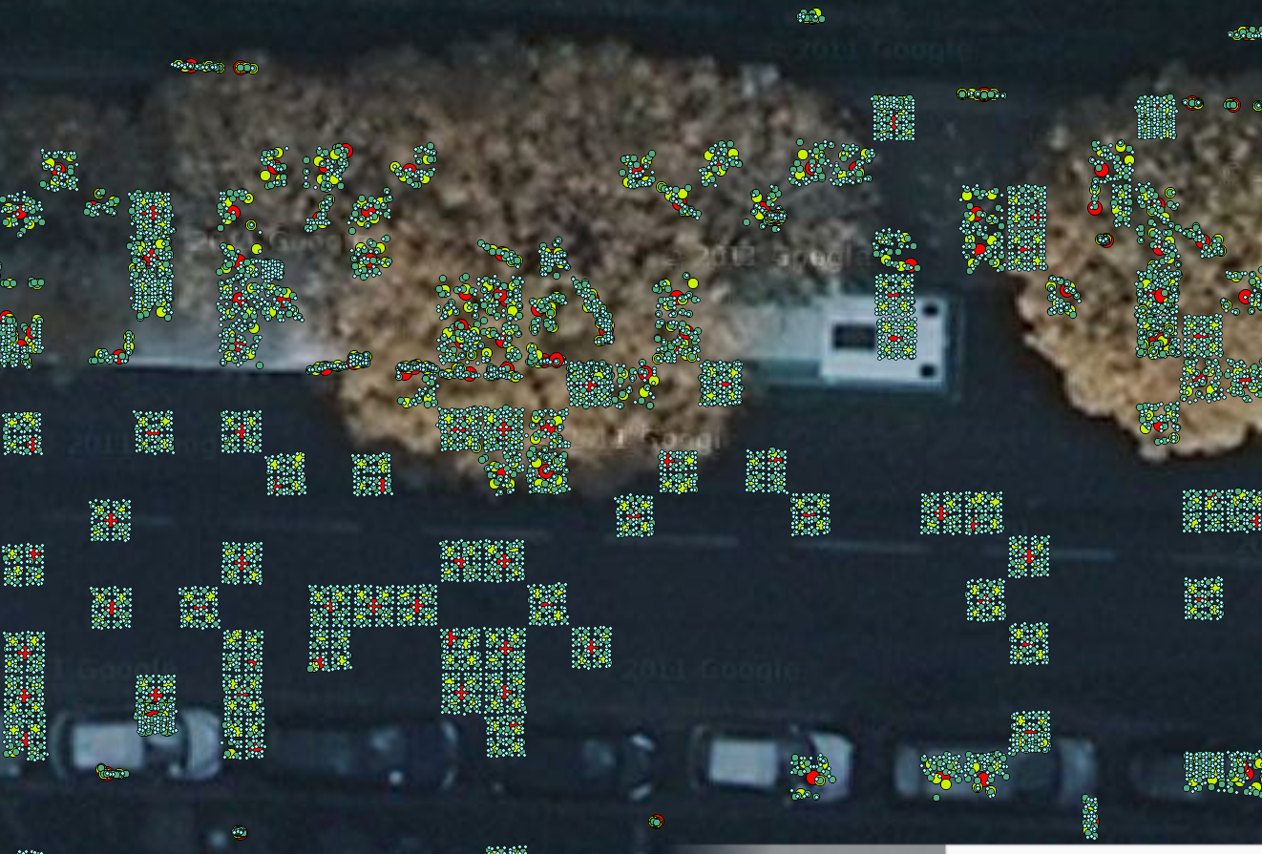
Probleme de l’ordonnancement
4 niveaux représentés, cube de 1m3

Slide 17
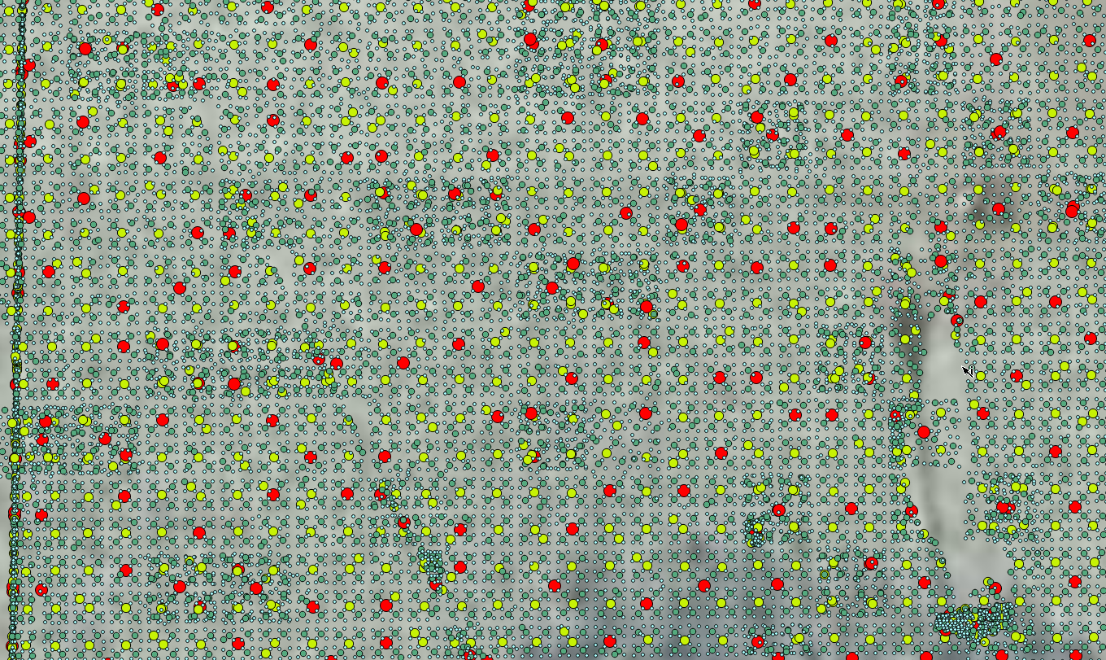
Probleme de l’ordonnancement
4 niveaux représentés, cube de 1m3 (noté que les duplicatats sont dans les données : le camion a balayé plusieurs fois le même endroits)

Slide 18
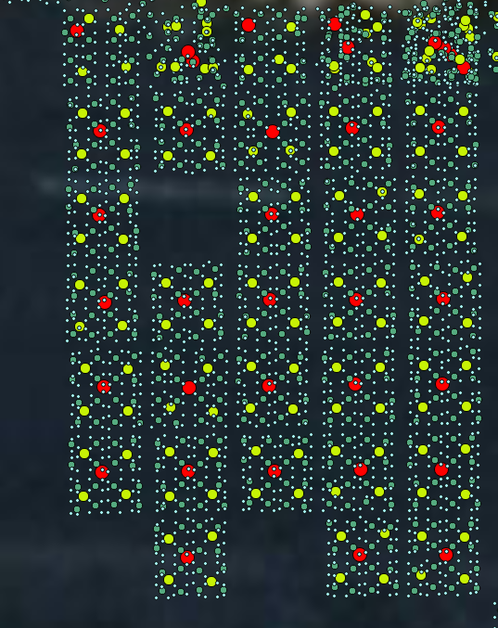
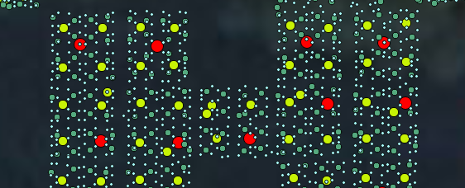
Probleme de l’ordonnancement
Note : encore des erreurs dans les calculs ou dans la réécriture ou dans l’affichage?

